Slide 1
Projekt novostavby zadaného objektu v rozsahu projektu pro provedení stavby
Autor :
Vedoucí :
Oponent:
Bc. Kryštof Janáč
doc. Dr. ing. luboš podolka
ing. Michal lávička

Slide 2
Struktura prezentace
Cíl práce
Lokalita
Architektonické řešení
Konstrukční řešení
Půdorysy
Závěrečné shrnutí
Doplňující otázky

Slide 3
Cíl práce
Cílem práce je pro zadaný objekt (předána studie objektu, nebo projekt pro stavební povolení stavební část) vypracovat min. 4 části definované ve stavební zákonu tj. textovou i výkresovou část.

Slide 4
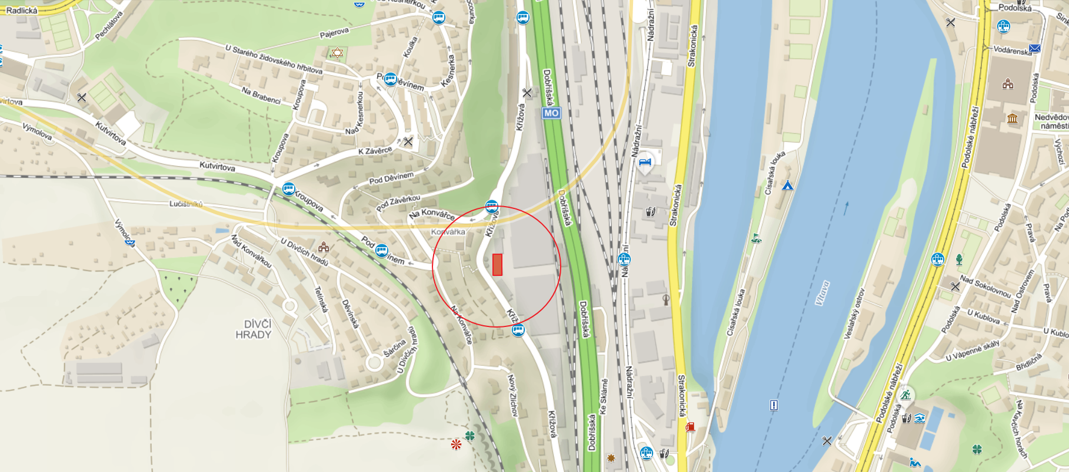
lokalita
Bývalý areál ČKD Smíchov, Praha

Slide 5
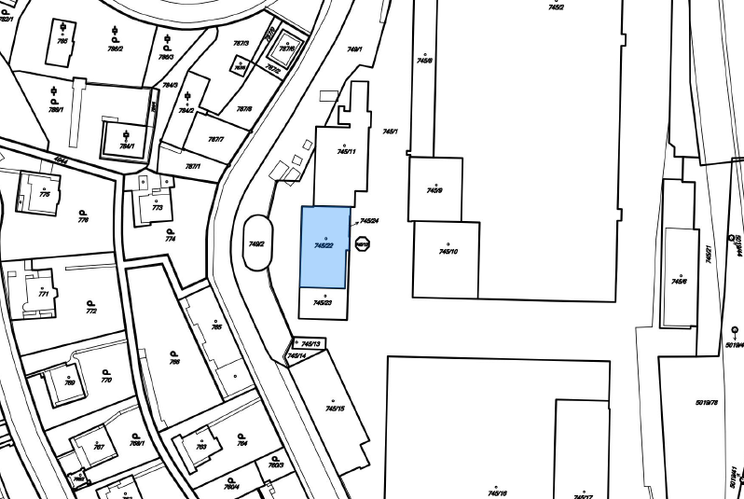
lokalita
Katastrální mapa

Slide 6
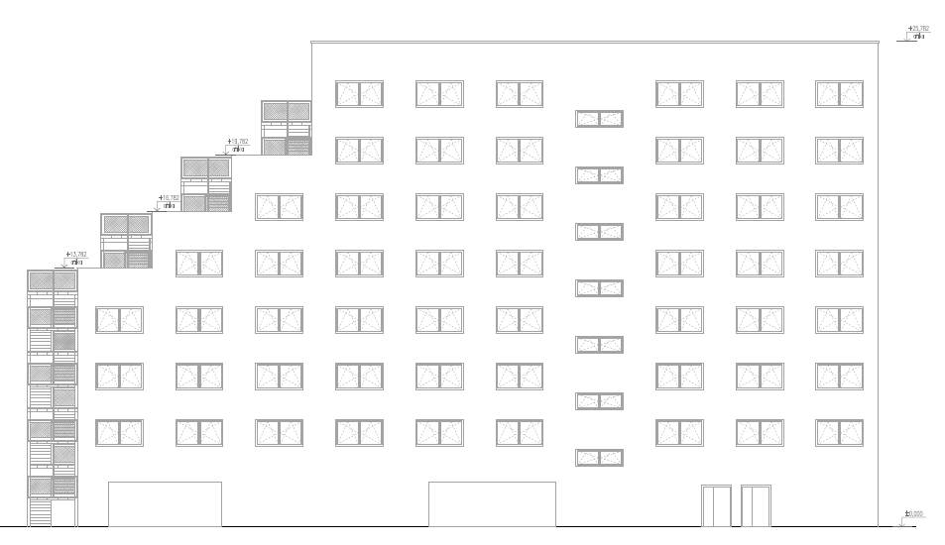
Architektonické řešení
Obdélníkový půdorys 42,5 x 19 m
Osm nadzemních podlaží
1. NP garáže, schodišťová chodba a technické místnosti
2. NP – 8. NP schodišťová chodba a ubytovací jednotky
Výška objektu 25,782 m
Plochá střecha
Požární schodiště

Slide 7
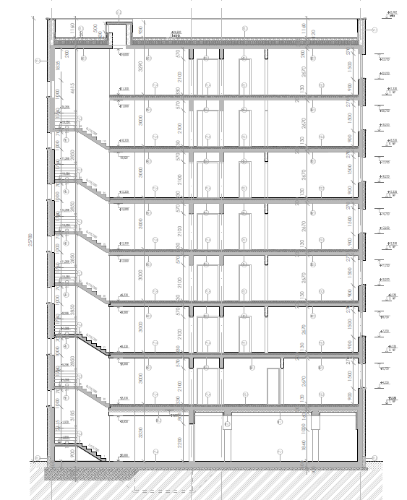
Konstrukční řešení
Založení na ŽB desce podepřené pilotami
Kombinace ŽB a cihelných vyzdívek
Stropy ŽB
Ztužující jádro
Prefabrikovaná schodiště
Zateplení z EPS a minerální vaty

Slide 8
kapacity
Počet ubytovacích jednotek: 111; 222 osob
1 Byt 3kk; 4 osoby
Celkem: 226 osob
Počet parkovacích stání pod objektem: 20
Plocha ubytovacích jednotek: 3377,56 m2
Plocha společných prostor: 453,33 m2
Plocha parkovacích míst: 624,32 m2
Obestavěný prostor je 17 937 m3
Zastavěná plocha je 793,25 m2
Hrubá podlažní plocha je 4508,32 m2

Slide 9
Půdorys 1. np
1. NP: garáţe, vstup, sklad odpadků, technická místnost, výměníková stanice

Slide 10
Půdorys 2. Np
2. NP: 15 ubytovacích jednotek, recepce, byt správce, chodba a schodišťový prostor

Slide 11
Půdorys 3.; 4. NP
3.; 4. NP: 19 ubytovacích jednotek, chodba a schodišťový prostor

Slide 12
Půdorys 5. np
5. NP: 17 ubytovacích jednotek, chodba a schodišťový prostor

Slide 13
Půdorys 6. np
6. NP: 15 ubytovacích jednotek, chodba a schodišťový prostor

Slide 14
Půdorys 7.; 8. np
6.; 7. NP: 13 ubytovacích jednotek, chodba a schodišťový prostor

Slide 15
Podélný řez

Slide 16
Závěrečné shrnutí
Vytvoření dokumentace v rozsahu DPS
Architektonicko stavební řešení
Požárně bezpečnostní řešení
Technika prostředí staveb

Slide 17
Děkuji za pozornost

Slide 18
Doplňující otázky
Oponent:
Které faktory se zahrnují při výpočtu parkovacích míst? Zajištění parkovacího místa i pro osoby ZTP?
Jak bude zabráněno tepelným mostům z ocelového schodiště?
Jak bude řešeno odvodnění v garážích?
Vedoucí:
Co přenáší stěny v 1. NP, které nejsou podepřeny sloupy?
Jak je zajištěno ztužení ocelového schodiště?

